Slide 1
İş yerinde güvenlik liderleri
Bir tehlikenin farkına varılması ve risklerin kabul edilmesi

Slide 2
Arka plan
VolkerWessels'te herkes bir güvenlik lideridir. WAVE değerlerini her çalışanımız uygular ve güvenlik kültürümüze aktif olarak katkıda bulunur. Birbirimizden bir şeyler öğreniriz ve işleri doğru yapmak için birbirimize itiraz ederiz. İşimizdeki rolünüz ne olursa olsun, birlikte iş yerimizi güvende tutarız.
Eve her gün güvenli bir şekilde dönme; Bu, tehlikeleri fark etme ve aldığınız veya almamayı tercih ettiğiniz potansiyel risklerin farkına varılmasıyla başlar.
Videoyu izleyin, tartışmaya katılın ve her gün daha güvenli bir şekilde çalışın!

Slide 3
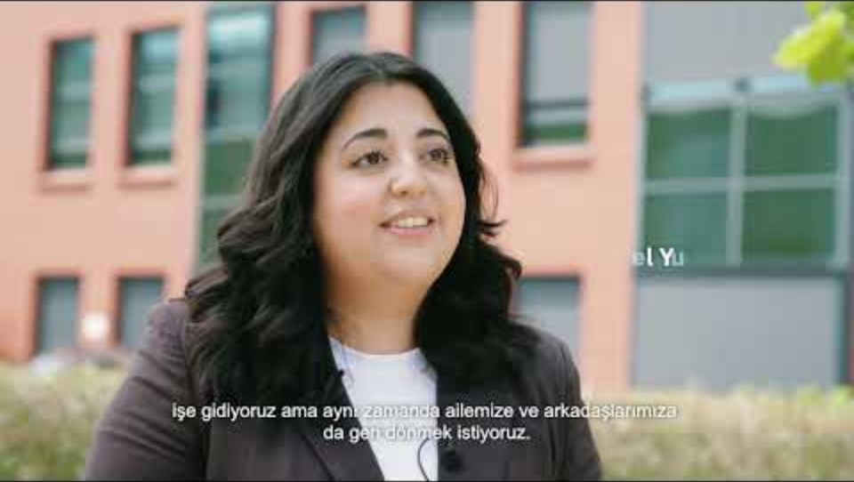
Güvenlik liderlerimiz bunu nasıl yapıyor?

Slide 4
Güvenlik liderlerimiz bunu nasıl yapıyor?
Bu güvenlik liderleri neyi doğru yapıyor?
Bu işyerinde hangi tehlike için ekstra önlemler almalısınız?

Slide 5
Kendiniz ne yapabilirsiniz?
Bir tehlikenin farkına varılması!
İpucu: Bilinçli bir şekilde birlikte güvenli bir şekilde çalışmak için ekibinizle tehlikeler hakkında konuşun. Bu şekilde, iş değişse bile hazır olursunuz.
Soru: şinizdeki en önemli tehlikeler konusunda (yeni veya mevcut) çalışma arkadaşlarınızı nasıl bilgilendirirsiniz?
Belki de riske alıştınız...
İpucu: 'Daha önce hiç bir sorun yaşanmadı' diye bir riske karşı kör olabilirsiniz. Tam da bu nedenle, durumun hâlâ gerçekten güvenli olup olmadığını kontrol etmek için daha çok dikkat etmeniz ve zaman ayırmanız gerekir. Örneğin, LMRA’yı (Son Dakika Risk Analizi) tutarlı bir şekilde gerçekleştirerek.
Soru: Bazen hâlâ güvenli bir şekilde çalışıp çalışmadığınızı kontrol etmek için zaman ayırıyor musunuz?

Slide 6
Birbirinizle konuşmak
Hangi tehlike hakkında fazla şey biliyorsunuz?
Bu işyerindeki en önemli risk nedir? Neden?

Slide 7
İlginiz için teşekkürler!
Sorularınız veya yorumunuz mu var?
veiligheid@volkerwessels.com
https://www.volkerwessels.com/nl/downloadpagina-veiligheid

Slide 8
Tartışma için ilave sorular
Araç kutusu toplantısı için ek sorular. Soruları uygun gördüğünüz şekilde kullanabilirsiniz.
Tehlikelere karşı nasıl tetikte kalırsınız?
Tehlikeli olduğu ortaya çıkan ve kötü sonuçlanan bir duruma dair örneğiniz var mı?
Çocuklara tehlikeli durumlarla başa çıkmayı nasıl öğretirsiniz?
Evde veya araba kullanırken bazen ne gibi riskler alırsınız?
Geceleri sizi uyanık tutan risk nedir?
Hangi riskin daha fazla dikkat çekmesi gerektiğine inanıyorsunuz?

